Slide 1
AIM
Domain Modeling
OOSE-OOAD

Slide 2
Class Diagram
Een class diagram van een OO-applicatie beschrijft
de classes die een rol spelen in de betreffende applicatie
de attributes die deze klassen bezitten
de methods die deze klassen bezitten
de associations tussen de klassen

Slide 3
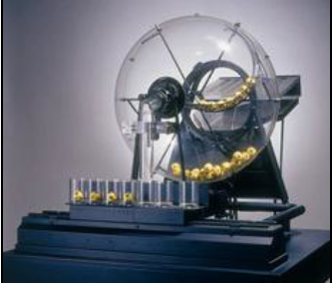
Voorbeeld 1: Lottotrekking
Een lottomachine bestaat uit een glazen bol die in de beginsituatie 45 balletjes, genummerd van 1 tot en met 45, bevat. Verder heeft de lottomachine een 'scorebord' dat uit zeven glazen bestaat.
Het besturingsgedeelte van de lottomachine brengt de bol in beweging en zorgt er voor dat er een balletje uit de glazen bol wordt geschept dat in het eerste glas valt. Vervolgens wordt er een tweede balletje uit de bol geschept dat in het tweede glas verdwijnt. Zo worden nog vier balletjes gekozen die in het derde tot en met zesde glas vallen.
Het zevende en laatste balletje dat wordt getrokken komt in het zevende glas terecht; het nummer op dit balletje wordt het bonusgetal genoemd. Bij het presenteren van de uitslag worden de eerste zes balletjes die getrokken zijn van klein naar groot getoond.
De uitslag van een lottotrekking wordt bijvoorbeeld als volgt gepresenteerd:
4 11 15 27 31 40 bonusgetal: 18

Slide 4
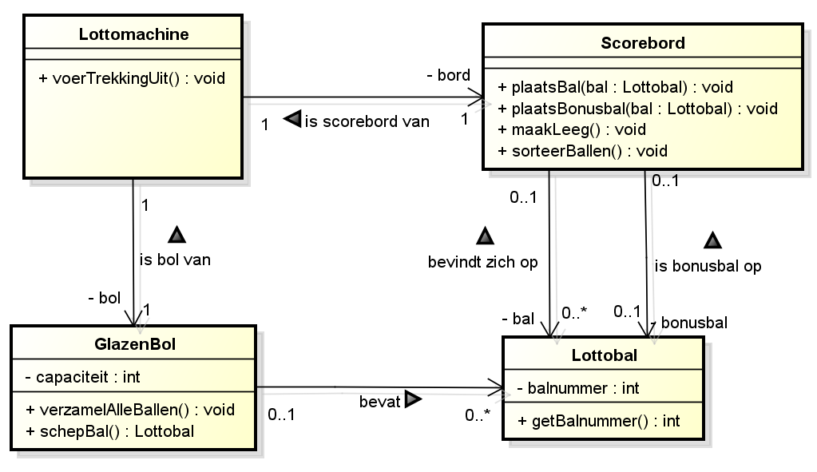
Class diagram Lottotrekking

Slide 5
Opdracht
Bestudeer het class diagram van de Lottotrekking en koppel elk van de onderstaande begrippen aan een of meer onderdelen van dit diagram.
Class
Attribute
Method
Association
Multiplicity
Role
Navigability (navigeerbaarheid)

Slide 6


Voorbeeld 2: Digitale klok
Een digitale klok bestaat uit twee 2-cijfer displays, een voor uren en een voor minuten.

Slide 7
Class diagram Clock Display
NumberDisplay
ClockDisplay
1..1
hours
-
limit
: int
attributes
-
displayString
: String
-
value
: int
+
timeTick ()
: void
+
increment ()
: void
-
updateDisplay ()
: void
+
getValue ()
: int
methods
1..1
+
getDisplayValue ()
: String
minutes

Slide 8
Voorbeeld 3: Bankrekening
Een persoon kan meerdere bankrekeningen hebben. Elke bankrekening heeft een uniek rekeningnummer en verder is het actuele saldo van belang. Er zijn twee soorten bankrekeningen: lopende rekeningen en spaarrekeningen. Op een lopende rekening kun je een bepaald bedrag rood staan, dat heet de kredietlimiet. Een spaarrekening die je opent is volgens een van de spaarregelingen van de bank.
Abstract class
UML: naam in
Bankrekening
italics
Persoon
rekeningnummer
1
saldo
1
0..*
Lopende rekening
Spaarrekening
Spaarregeling
Overerving
(inheritance)
kredietlimiet
1
0..*
1

Slide 9
Domain model
Een domain model wordt geïllustreerd door een UML class diagram zonder operaties, zonder datatypen en visibility bij attributen, zonder navigatie
Concepts (domain objects)
‘Concept’ voor dingen uit de real world
‘Class’ voor software specificaties en implementaties
Associations
Een relatie tussen (conceptuele) classes die vaak voor een bepaalde periode bestaat
Attributes
Voor het weergeven van eigenschappen van domain objects

Slide 10
Domain Model POS
concept
Sales
Item
or domain
LineItem
Records
sale
of
object
0
..
1
1
quantity
*
*
1
..
Stocked
in
association
Contained
in
1
1
Sale
Store
attributes
date
address
time
0
..
1
name
1
1
Houses
Paid
by
1
..
*
1
Register
Captured
on
Payment
1
amount

Slide 11
Hoe vind je concepten?
Mogelijke techniek: Noun Phrase Identification (NPI)
Onderstreep zelfstandig naamwoorden in Use Cases en andere tekstdocumenten
Maar: natuurlijke taal is ambigu, en het kan niet mechanisch worden gedaan
Boek Larman: Gebruik de Conceptual Class Category List
Zijn er fysieke objecten?
Zijn er dingen die andere dingen bevatten?

Slide 12
NPI-stappenplan
Identificeer kandidaat-concepten
Identificeer kandidaat-associaties
Zoek multipliciteiten
Identificeer attributen voor concepten
Identificeer attributen voor associaties
Gebruik specialisatie / generalisatie
Controleer op redundantie
Valideer het model
Review het model met gebruikers

Slide 13
NPI: Identificeer kandidaat concepten
Overleg met domeindeskundige!
Zelfstandig naamwoorden
Kandidaat concepten
Kandidaat attributen
Na schifting
+

Slide 14
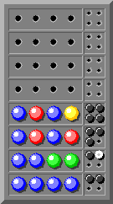
Opdracht Mastermind
Beschrijving spel: De spelleider kiest een combinatie van vier gekleurde pionnetjes; een kleur kan vaker dan een keer voorkomen in dit rijtje. Daarbij kan gekozen worden uit de kleuren blauw, groen, rood en geel. De speler dient probeert vervolgens deze combinatie van kleuren te raden. De speler vult de eerste rij met gekleurde pionnen. Als alle vier de gaatjes zijn gevuld, dan bevestigt de speler zijn keuze. De spelleider meldt dan hoeveel kleuren goed zijn geraden. Voor elke kleur op de juiste positie plaatst de spelleider een zwarte pin. Voor een kleur die wel voorkomt, maar op een andere positie, wordt een witte pin gezet. Er wordt niet aangegeven welke kleuren (bijna) goed zijn, alleen het aantal wordt gemeld. In de tweede beurt vult de speler de tweede rij. De spelleider geeft vervolgens wederom een hint over het aantal goede en bijna goede (d.w.z. kleur is goed, maar de positie niet) kleuren. Als de speler na acht beurten niet de juiste kleurencombinatie heeft geraden, dan maakt de spelleider de kleurencombinatie bekend en is het spel afgelopen. Vervolgens kun je aangeven of je nogmaals wilt spelen of wilt stoppen.
Opdracht: Stel een domein-model op voor Mastermind door gebruik te maken van NPI.

Slide 15
Opdracht Informatica-opleiding
Gegeven is de volgende domeinbeschrijving:
Op een Informatica-opleiding worden gegevens van studenten en de vakken die ze volgen bijgehouden.
Elke student heeft een uniek studentnummer en zit in een klas. De school wil natuurlijk ook de NAW-gegevens van elke student bijhouden
Elke klas heeft een mentor, dat is een docent van de opleiding. Een docent heeft een unieke docentcode en ook de naam is van belang.
Een vak heeft een vakcode, een korte beschrijving en er wordt vastgelegd hoeveel studiepunten het vak oplevert.
Een eventueel cijfer voor een module van een student wordt
ook opgeslagen.
Stel een domeinmodel op door gebruik te maken van NPI.

Slide 16
Opdracht Zonnestelsel
Gegeven is de volgende domeinbeschrijving:
Ons zonnestelsel bestaat uit een zon met daaromheen draaiende hemellichamen zoals planeten en hun manen. Elk hemellichaam heeft een naam, een massa en een straal. Elke maan draait om één van de planeten. De tijd die een planeet nodig heeft om eenmaal rond de Zon te draaien heet de omlooptijd. De tijd die een planeet nodig heeft om eenmaal rond haar eigen as te draaien heet de omwentelingstijd. Voor elke planeet dient het volgende te worden vastgelegd: de afstand tot de zon, de omlooptijd en de omwentelingstijd.
Stel een domeinmodel op.

Slide 17
Meer over class diagrams
Association classes, aggregation, composition

Slide 18
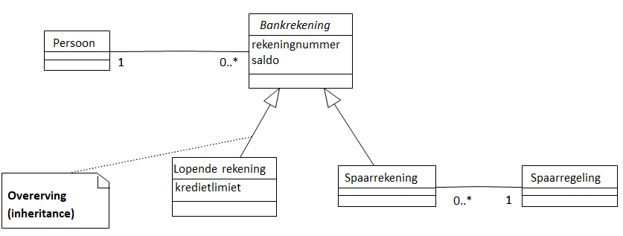
Generalisatie/Specialisatie
Voorbeeld:
Een persoon kan meerdere bankrekeningen hebben. Elke bankrekening heeft een uniek rekeningnummer en verder is het actuele saldo van belang. Er zijn twee soorten bankrekeningen: lopende rekeningen en spaarrekeningen. Op een lopende rekening kun je een bepaald bedrag rood staan, dat heet de kredietlimiet. Een spaarrekening die je opent is volgens een van de spaarregelingen van de bank.

Slide 19
Association Classes (1)
Soms hoort een attribuut bij een associatie tussen twee concepten
Attribuut datum in dienst hoort in géén van beide concepten
Beter:
Bedrijf
Heeft in dienst
Persoon
datum in dienst
datum in dienst
0..*
1..*
Rolnaam en
visibility
Bedrijf
-werkgever
Heeft in dienst
-werknemer
Persoon
0..*
1..*
Dienstverband
datum in dienst

Slide 20
Association Classes (2)
Association Class: een class die gekoppeld is aan een associate
Maar is een class zoals elke andere class
Met name nuttig bij veel-op-veel associaties
Associaties worden zo ‘first-class’ dingen
Met een life-time, state, en misschien operaties
Zoals objecten!
Heeft in dienst
Bedrijf
Persoon
0..*
1..*
Dienstverband
Beschreven door
CAO
datum in dienst
*
1
1

Slide 21
Association Classes (3)
Associatie kan worden getransformeerd naar class
Met association class
Zonder association class
Heeft in dienst
Bedrijf
Persoon
0..*
1..*
Dienstverband
Beschreven door
CAO
datum in dienst
*
1
1
Dienstverband
Bedrijf
datum in dienst
Persoon
1
1..*
0..*
1
*
Beschreven door
CAO
1
1

Slide 22
Aggregatie
Aggregatie is een speciale vorm van associatie
Een van de classes is ‘belangrijker’ dan de andere class in de associatie
Whole-Part relationship
Aggregatie is een eigenschap van één van de rollen van de associatie
Aangegeven met ‘open’ ruit
Maar het concept wordt niet verder uitgewerkt, lijkt veel op gewone associatie

Slide 23
Compositie
Compositie is een sterkere vorm van aggregatie
Rol bij de Aggregaat heeft multipliciteit 1
Als de aggregaat verwijderd wordt, dan worden ook de componenten verwijderd
‘Lifetime dependency’
Aangegeven met een zwarte ruit
Wellicht het model voor een autodealer
Wellicht het model voor een autosloper
Auto
Wiel
1
4
Auto
Wiel
1
4

Slide 24
Derived attributes
Multiplicity geeft aantallen aan
Dus geen attribuut nodig om aantal aan te geven
Eventueel wel aan te geven met een afleidbaar (derived) attribuut

